Slide 1
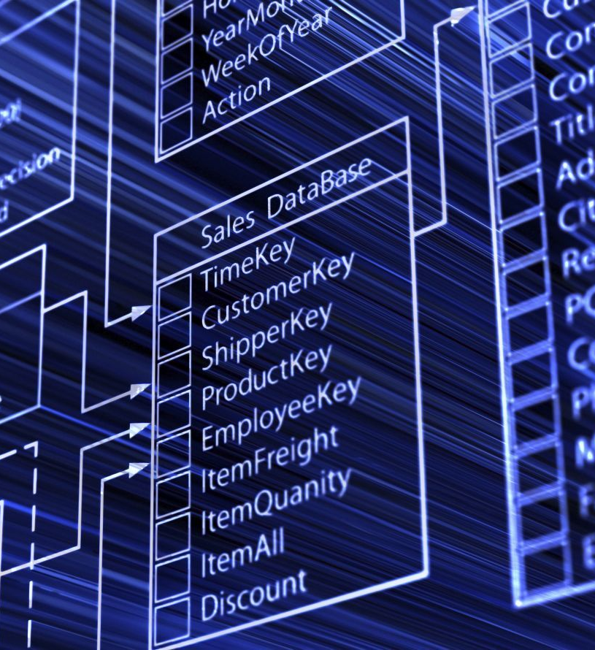
O que são Triggers?
Como eles facilitam a nossa vida?

Slide 2
Triggers:
O que são?
Eventos disparados mediante uma ação no banco de dados
Onde são usados?
Mecanismos de validação envolvendo múltiplas tabelas;
Criação de conteúdo de uma coluna derivada de outras colunas da tabela;
Realizar análise e atualizações em outras tabelas com base em alterações e/ou inclusões da tabela atual
Onde não podem ser usados?
ALTER, CREATE, DROP.

Slide 3
Base do trigger:
CREATE TRIGGER [NOME DO TRIGGER]
ON [NOME DA TABELA]
[FOR/AFTER/INSTEAD OF] [INSERT/UPDATE/DELETE]
AS

Slide 4
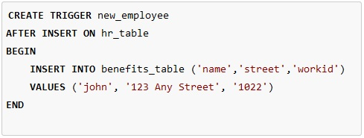
Exemplo:

Slide 5
Trigger para segurança:
CREATE TRIGGER safety
ON DATABASE
FOR DROP_TABLE, ALTER_TABLE
AS
PRINT 'Você deve desativar o trigger "safety"para dropar ou alterar tabelas!'
ROLLBACK;

